Slide 1
Ejemplo de intranet, extranet e internet

Slide 2
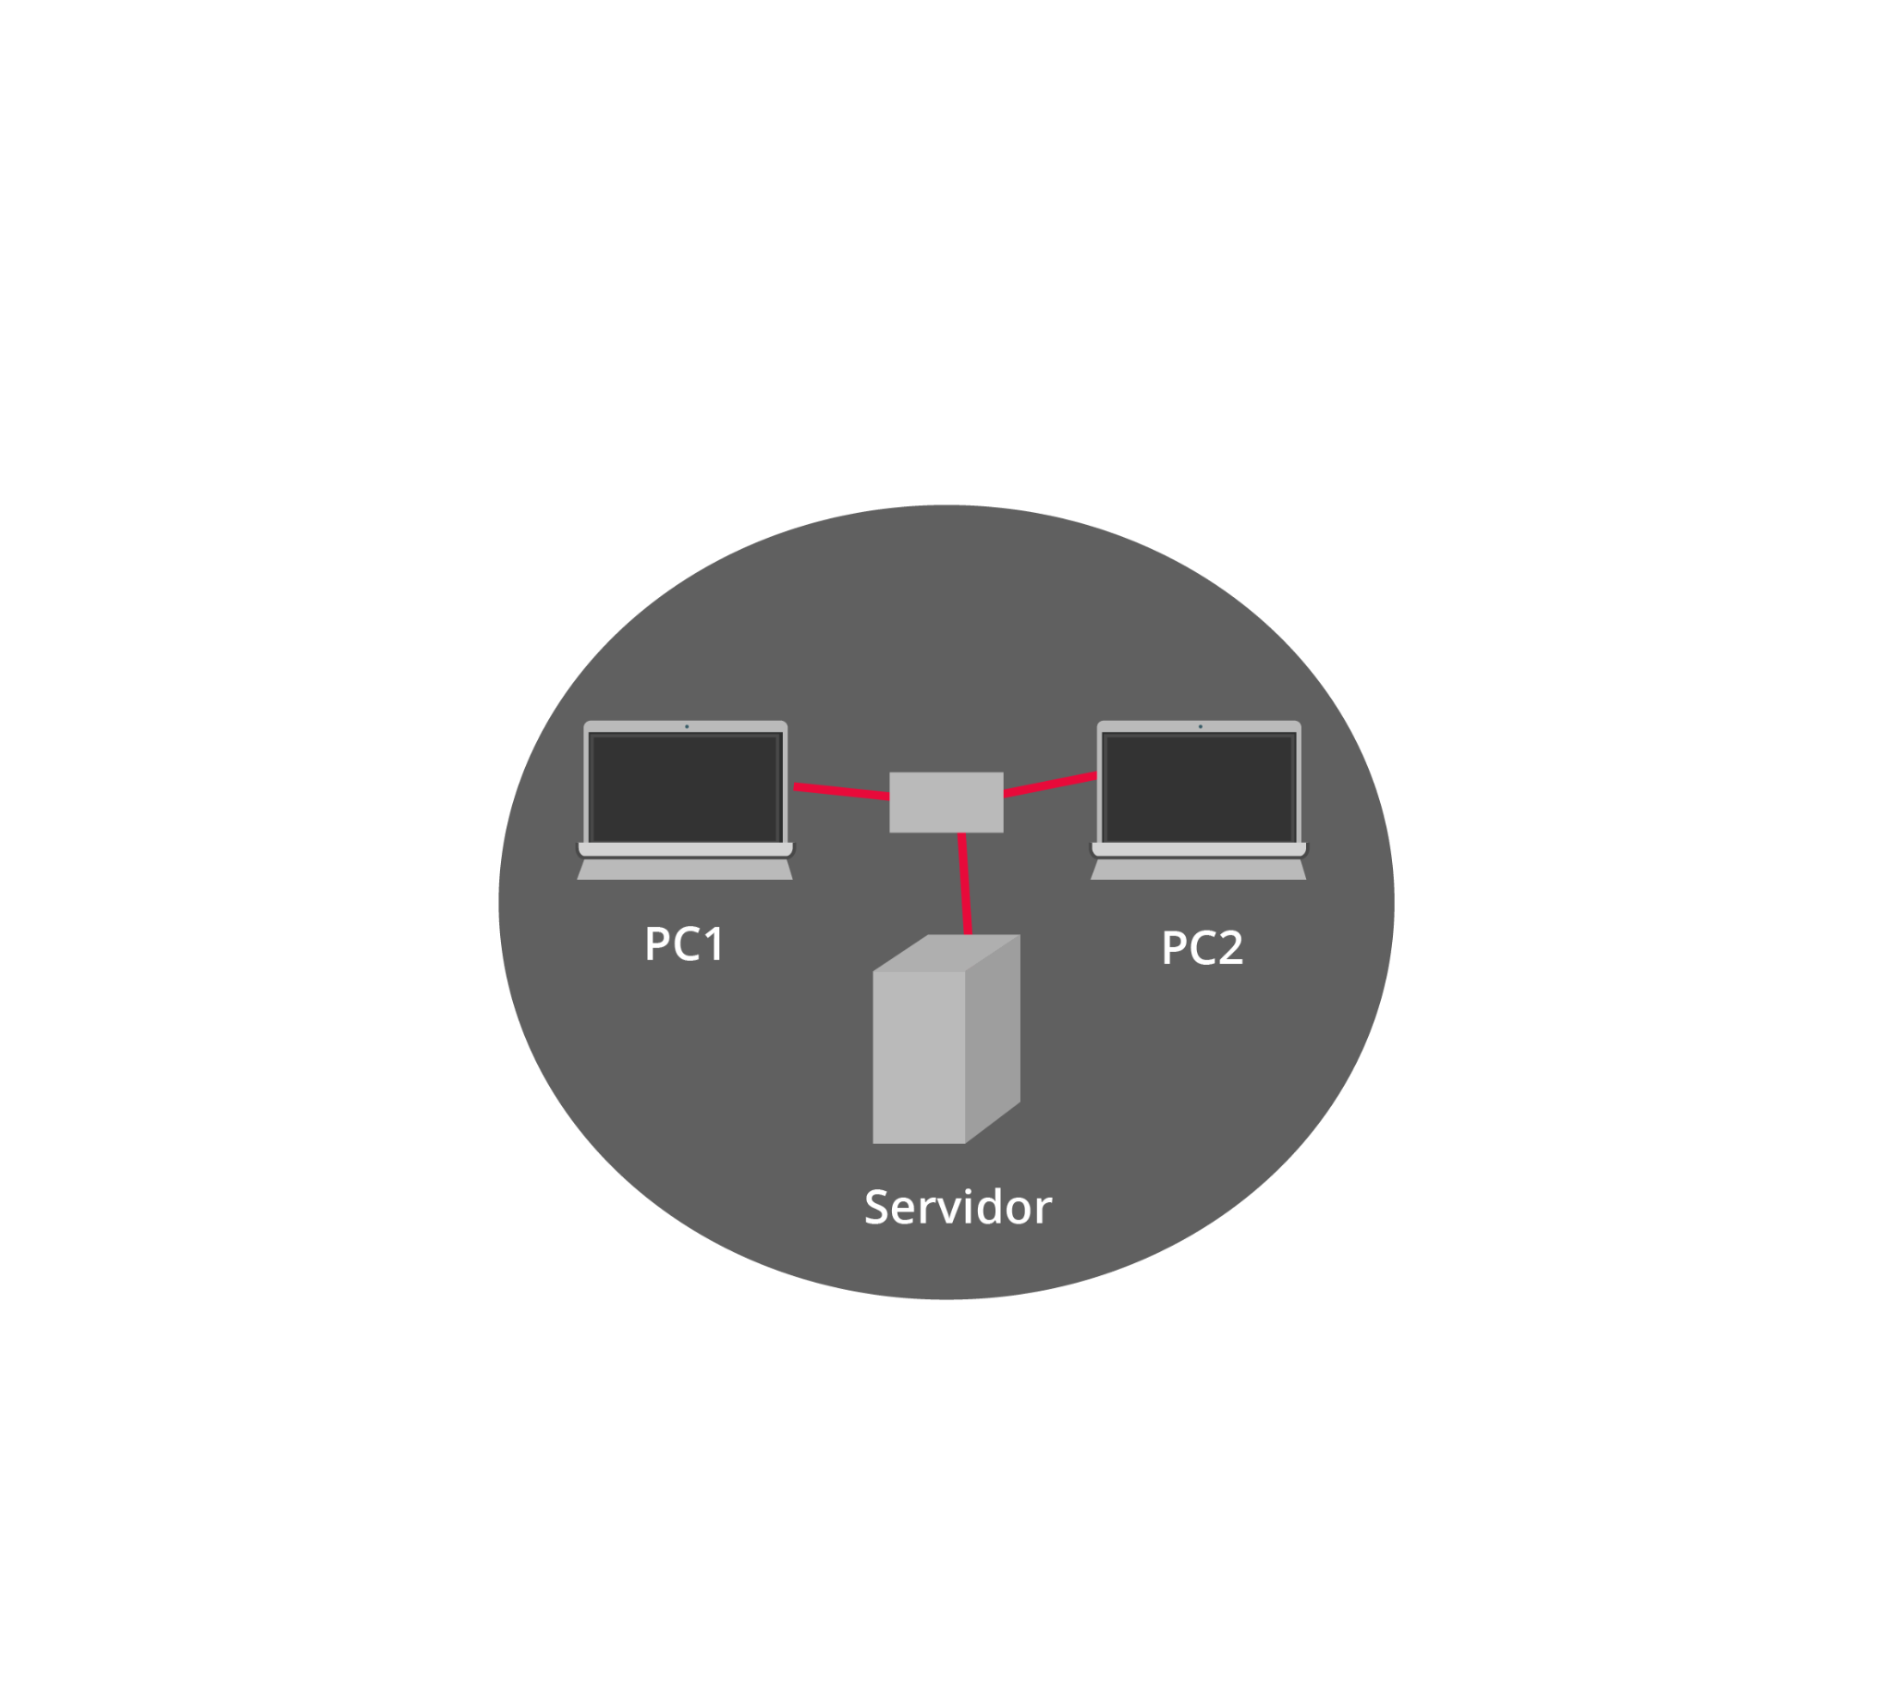
Intranet - Banco
Sistema interno - acceso a empleados

Slide 3
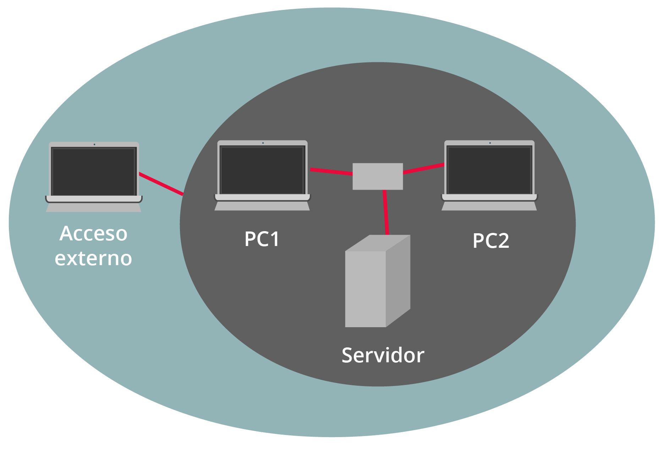
Extranet - Banco
Red de cajeros - acceso a clientes

Slide 4
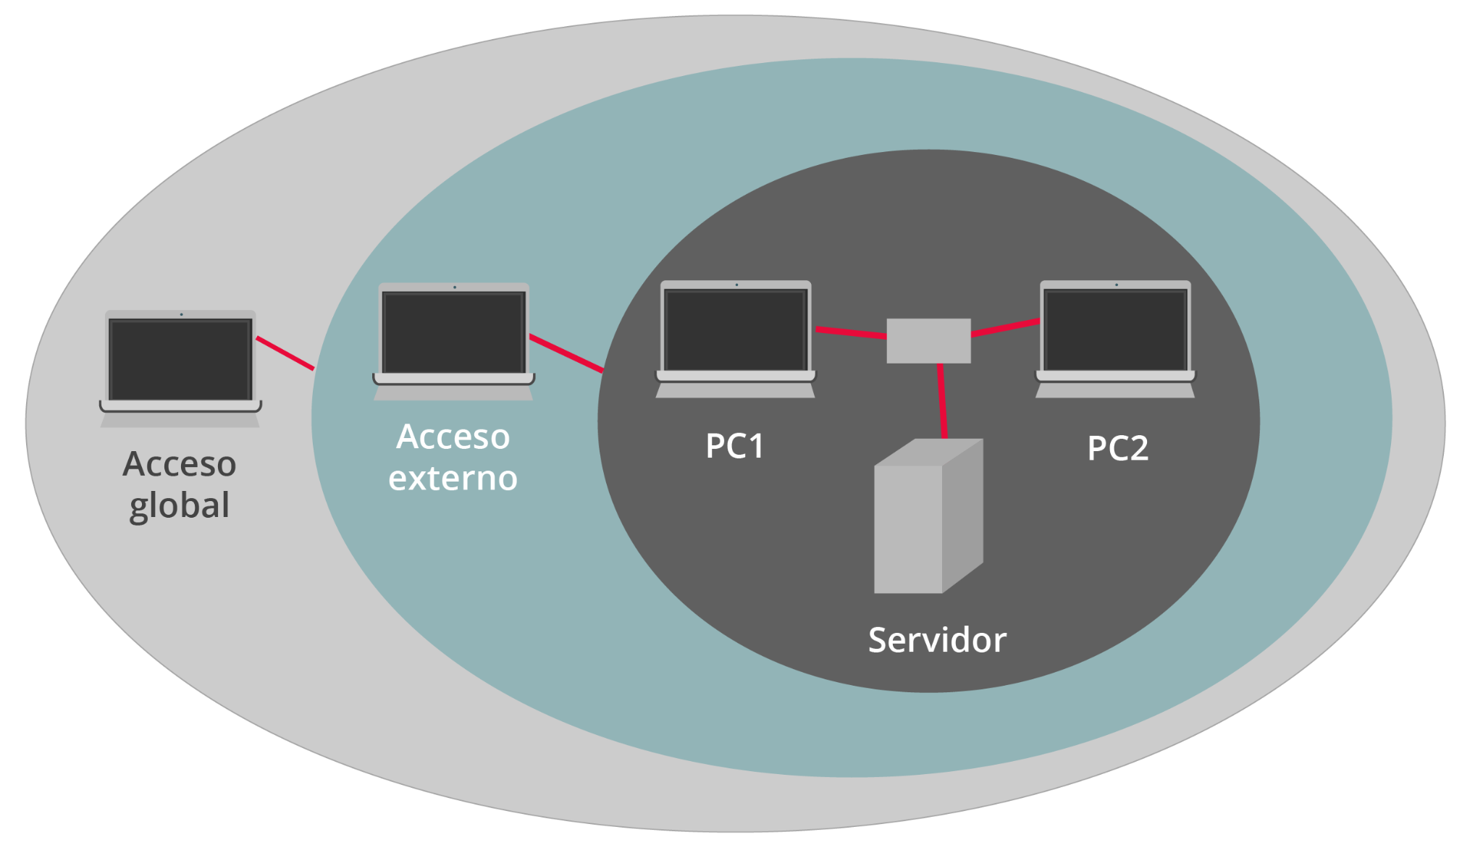
Internet - Banco
Web del banco - acceso público

